Slide 1
Ботаника
Подготовка к ОГЭ
Часть 1

Slide 2
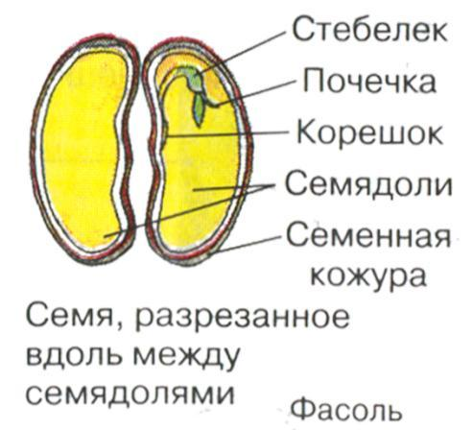
Строение семени фасоли

Slide 3
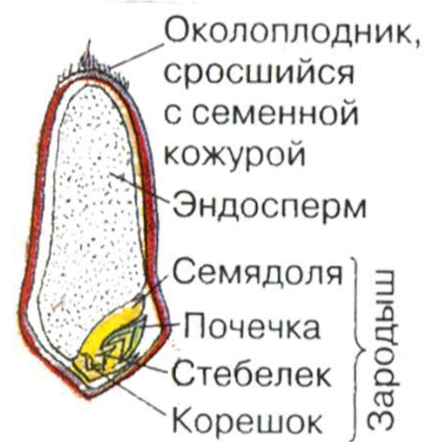
Строение зерновки пшеницы
Пшеница

Slide 4
Виды корней
По происхождению корни делят на главный, боковые и придаточные
1. Главный корень — корень, развивающийся из зародышевого корешка семени
2. Придаточные корни — корни, развивающиеся от стеблей, листьев
3. Боковые корни — корни, развивающиеся на другом корне любого происхождения и являющиеся образованиями второго и последующих порядков ветвления

Slide 5
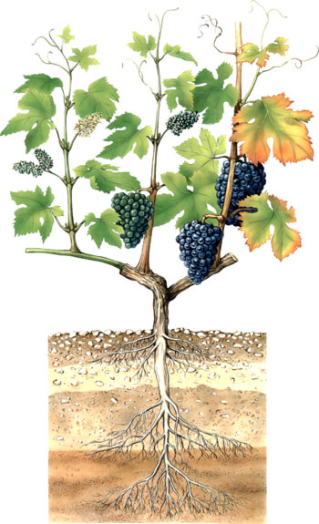
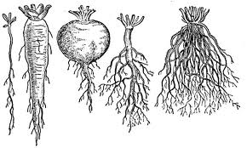
Типы корневых систем
Корневая система – это совокупность всех корней одного растения

Slide 6
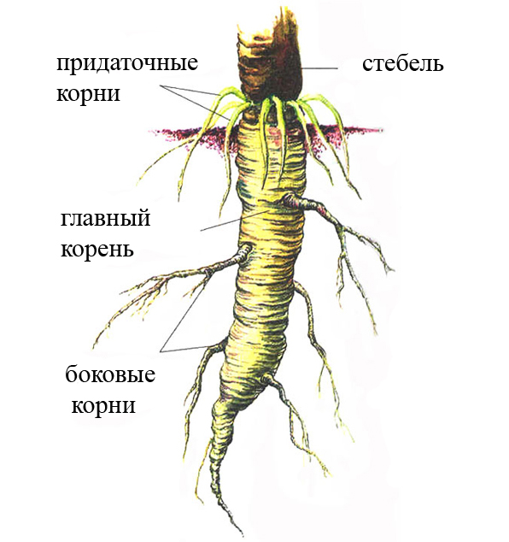
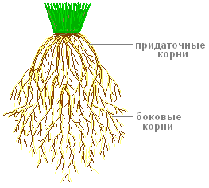
Корневые системы
Стержневая
Мочковатая
Состоит из хорошо развитого главного корня похожего на стержень
Состоит в основном из придаточных корней, главный корень не выделяется

Slide 7
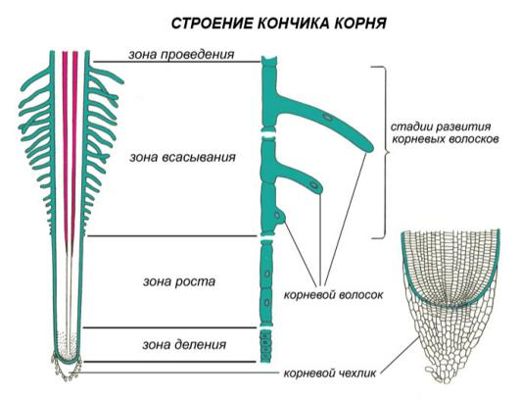
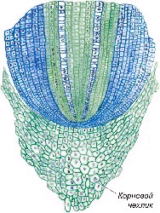
Кончик корня покрыт, как наперстком, корневым чехликом.
Клетки корневого чехлика живут недолго, постепенно отмирают и слущиваются. Взамен отмерших клеток корневого чехлика постоянно образуются новые.

Slide 8
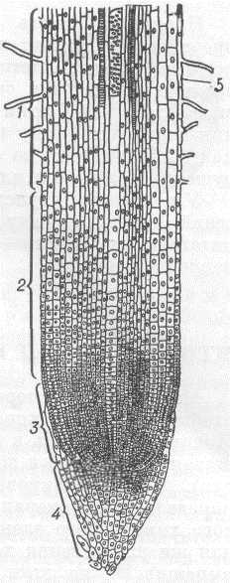
Под чехликом находится участок делящихся клеток зона деления.
Этот участок образован мелкими, плотно прилегающими друг к другу живыми клетками.
Клетки здесь все время делятся, число их увеличивается.

Slide 9
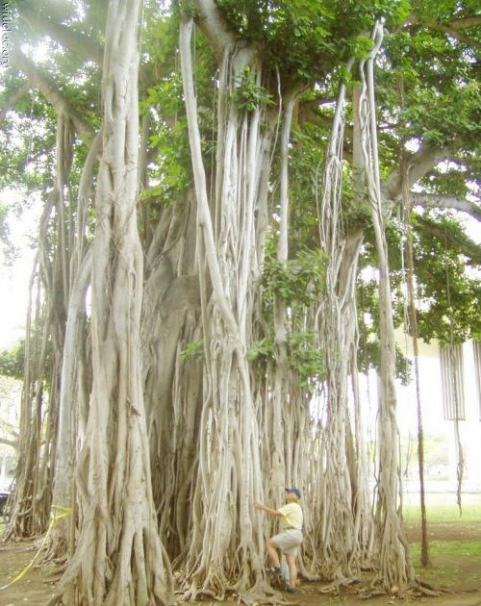
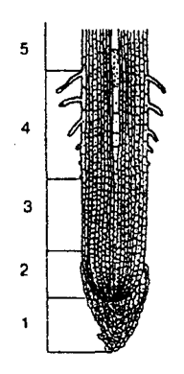
Выше расположена зона роста, или растяжения; здесь клетки вытягиваются, в результате чего корень растет в длину.

Slide 10
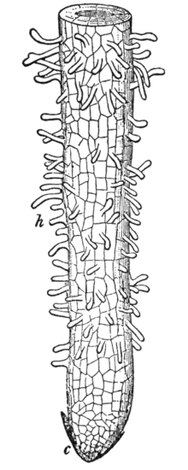
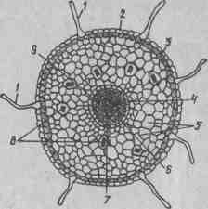
Еще дальше от кончика корня поверхностные клетки образуют множество тонких и прозрачных корневых волосков.

Slide 11
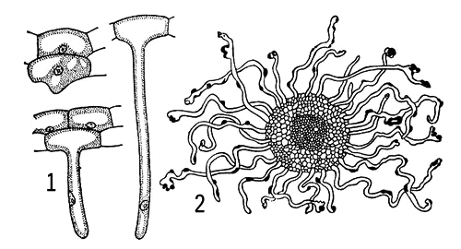
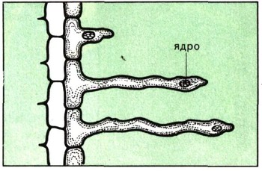
Корневой волосок представляет собой длинный вырост наружной клетки корня. Он одет клеточной оболочкой, под которой находятся цитоплазма, ядро, бесцветные пластиды и вакуоль с клеточным соком.

Slide 12
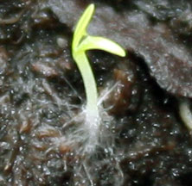
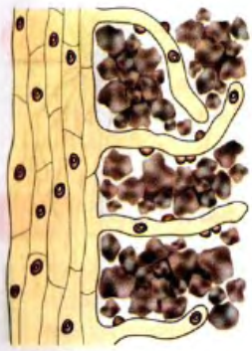
Участок корня, находящийся выше зоны деления, на котором находятся корневые волоски, принято называть зоной всасывания.

Slide 13
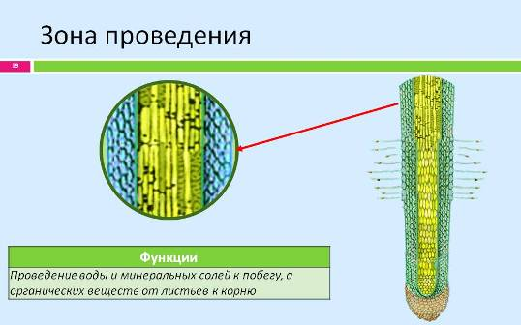
Выше зоны всасывания находится
зона проведения.
По тканям этой зоны вода с растворенными минеральными веществами, поглощенная корнем, перемещается к стеблю.

Slide 14
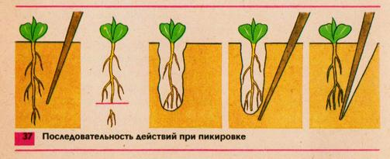
Пикировка
Это отщипывание кончика корня при рассаживании молодых растений с помощью заостренного колышка-пики.

Slide 15
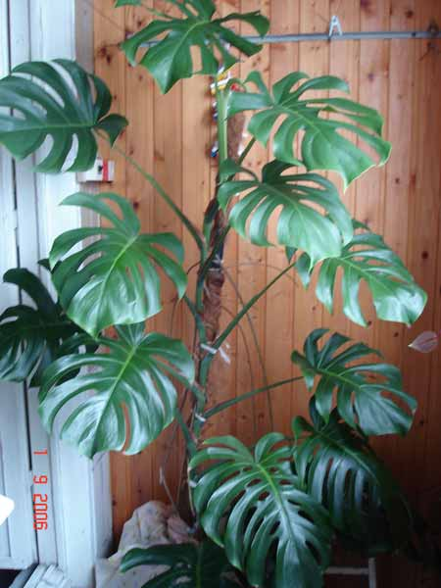
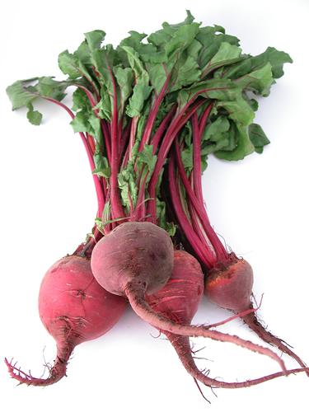
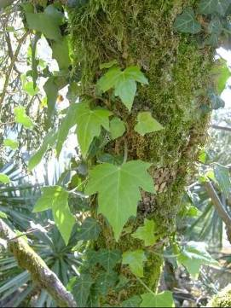
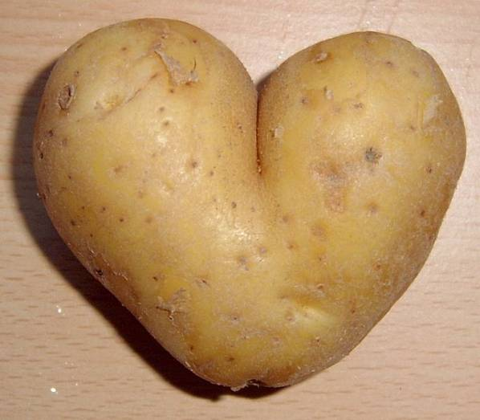
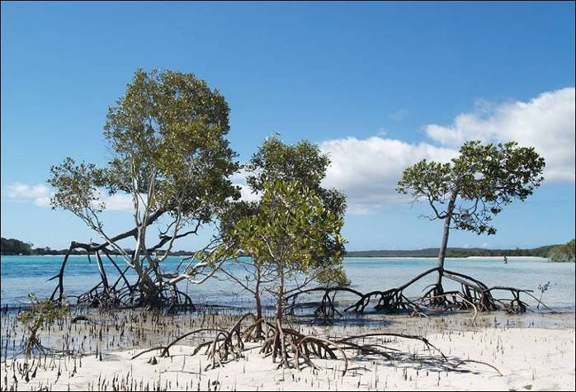
Видоизменения корней
Корнеплоды
Воздушные корни
Клубни
Корни прицепки
Дыхательные корни

Slide 16
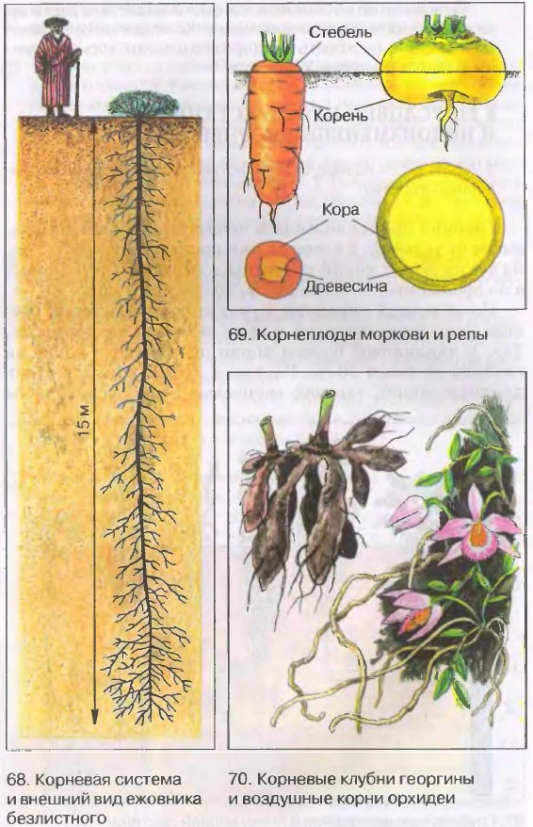
1. В образовании корнеплодов принимают участие как главный корень, так и нижние участки стебля.

Slide 17
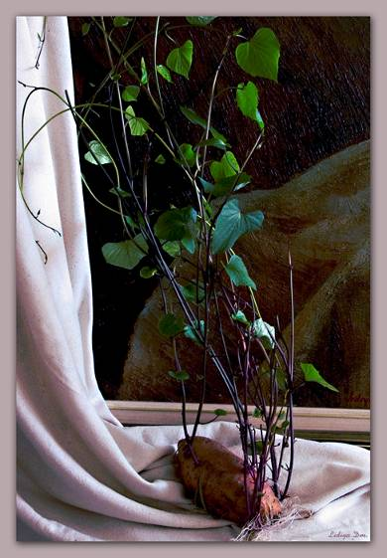
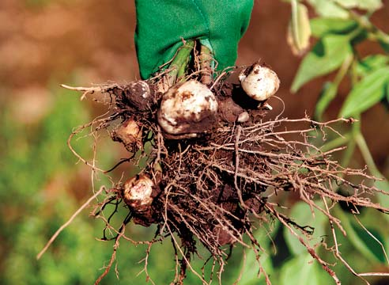
2. Корневые клубни
Пример: георгин, чистяк, батат, топинамбур, кольраби.
Утолщения боковых и придаточных корней.
Батат

Slide 18
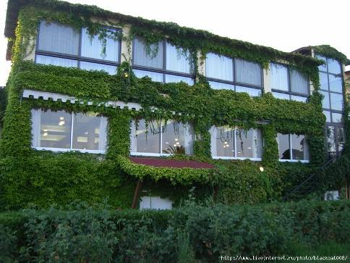
3. Корни прицепки
Служат для прикрепления к опоре, развиваются из придаточных корней.
Пример: плющ

Slide 19
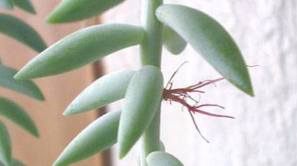
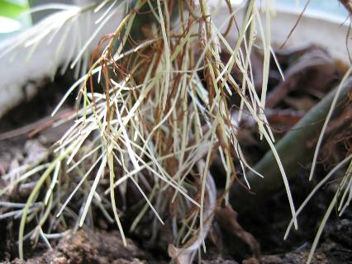
4. Воздушные корни
Пример : орхидеи, монстера, деревья влажных, тропических лесов.
Корни свисают вниз, поглощая дождевую воду.

Slide 20
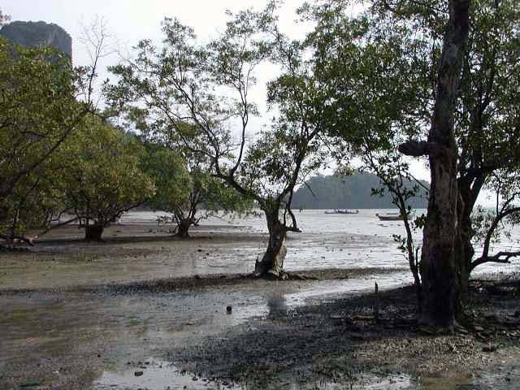
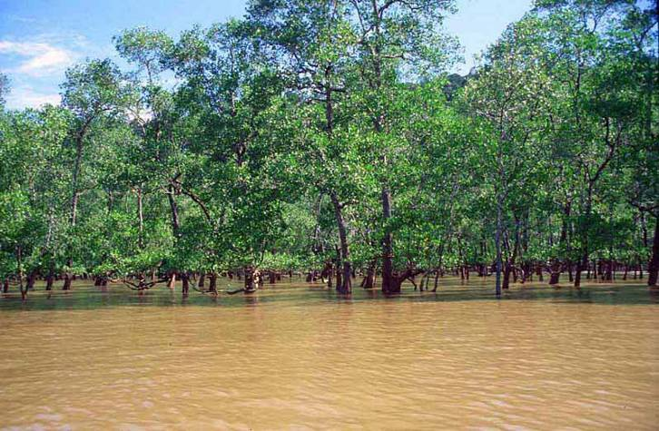
5. Дыхательные корни
Пример: ива ломкая, корни мангровых деревьев.
Корни растут вертикально вверх, пока не достигнут поверхности почвы.

Slide 21
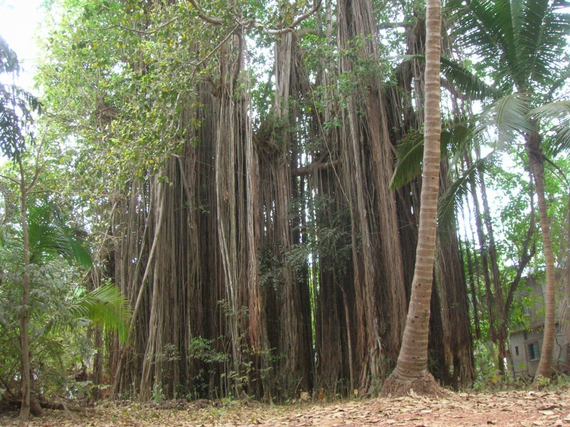
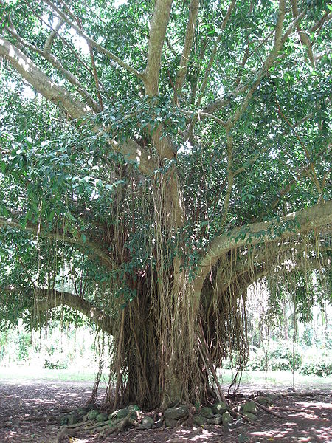
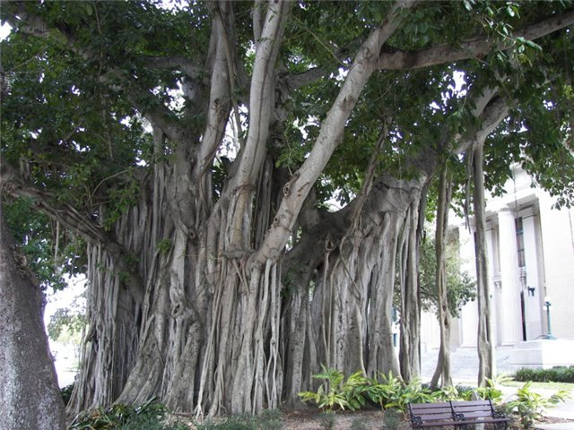
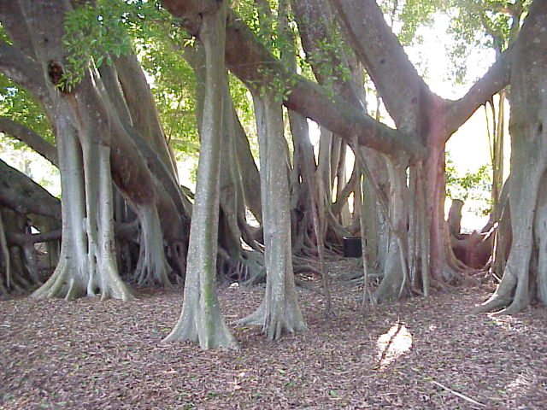
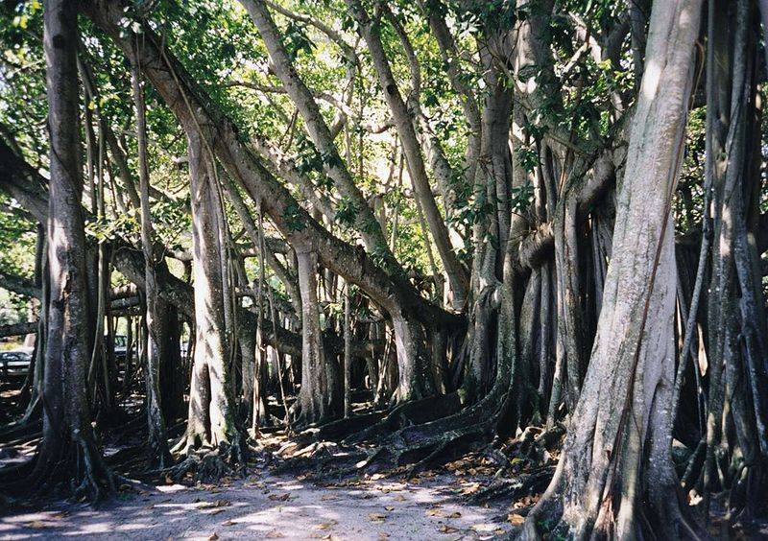
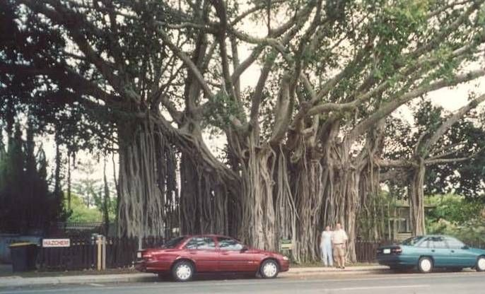

Slide 22
Побе́г — вегетативный орган растений, состоящий из стебля с расположенными на нём листьями и почками.

Slide 23
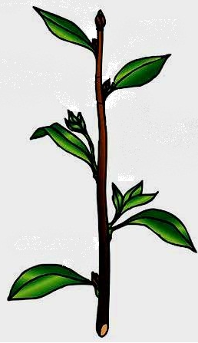
ВЕРХУШЕЧНАЯ ПОЧКА
БОКОВАЯ
(пазушная) ПОЧКА
УЗЕЛ
МЕЖДОУЗЛИЕ
ПАЗУХА
ЛИСТА
ЛИСТ
СТЕБЕЛЬ

Slide 24
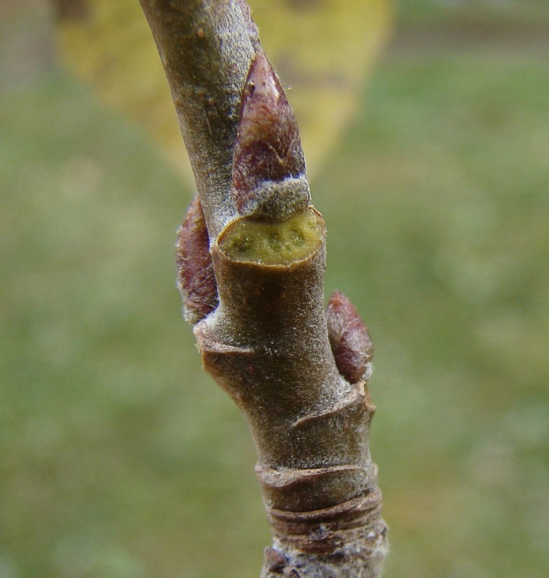
ЛИСТОВОЙ РУБЕЦ
На месте опавшего листа на веточке образуется рубец — листовой след.

Slide 25
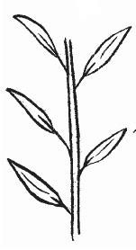
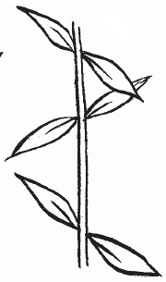
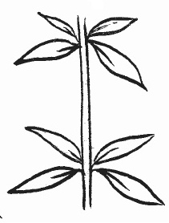
ЛИСТОРАСПОЛОЖЕНИЕ
очерёдное
супротивное
мутовчатое

Slide 26
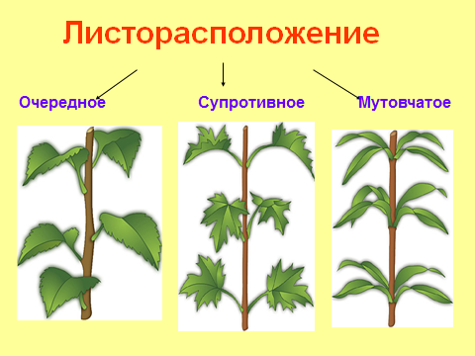

Slide 27
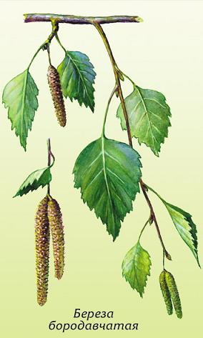
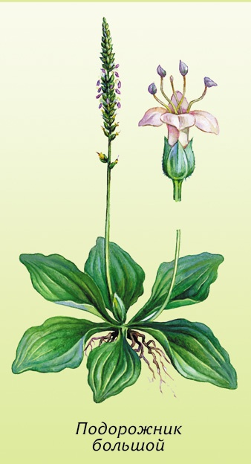
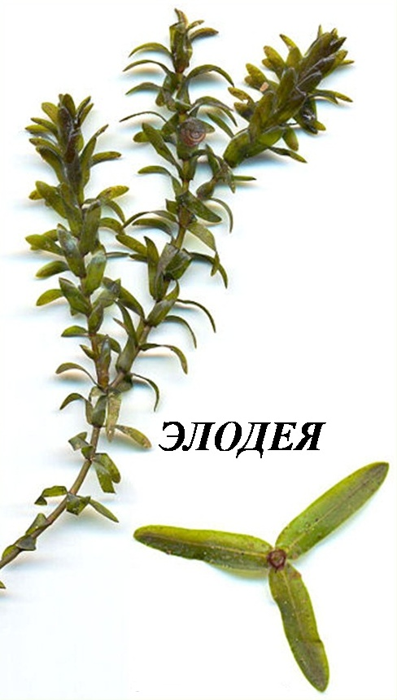
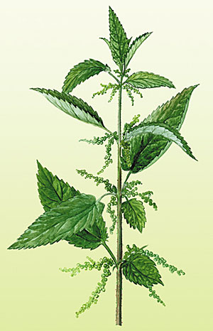
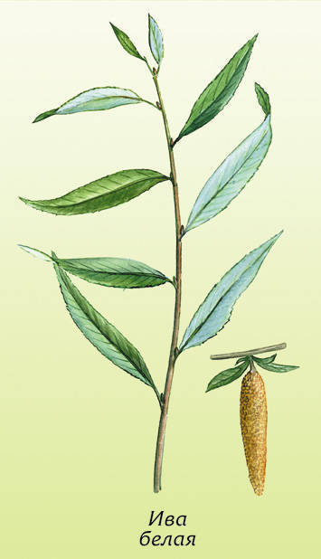
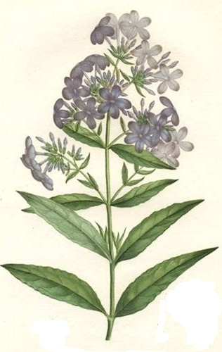
ОПРЕДЕЛИТЕ ТИП ЛИСТОРАСПОЛОЖЕНИЯ
КРАПИВА
МУТОВЧАТОЕ
ФЛОКС
ОЧЕРЁДНОЕ
ОЧЕРЁДНОЕ
МУТОВЧАТОЕ
СУПРОТИВНОЕ
СУПРОТИВНОЕ

Slide 28
ВИДЫ ПОЧЕК:
ПОЧКИ
ВЕГЕТАТИВНЫЕ
(листовые)
ГЕНЕРАТИВНЫЕ
(цветочные)

Slide 29
Сравнение почек

Slide 30
Строение листа
Листовая пластинка
Жилки
Черешок
Прилистники
Основание листа

Slide 31
Жилки листа
сосудисто- волокнистые пучки:
по сосудам перемещается вода и растворенные в ней вещества;
волокна придают гибкость и упругость.

Slide 32
Типы жилкования листа
расположение жилок в листе
Сетчатое Параллельное Дуговое

Slide 33
Жилкование листьев.
Жилкование листьев
Однодольные
Двудольные
Параллельное
Дуговое
Сетчатое
Перистое
Пальчатое

Slide 34
Исключение из правил
Вороний глаз – сетчатое жилкование,
но класс - однодольные
Подорожник – дуговое жилкование,
но класс - двудольные

Slide 35
Край листовой пластинки

Slide 36
Листорасположение
- расположение листьев на стебле
Очередное Супротивное Мутовчатое

Slide 37
Количество листовых пластинок
Простые -
имеют одну листовую пластинку
Сложные –
имеют несколько листовых пластинок на одном черешке

Slide 38
Простые листья
Цельные листья (сирень, берёза, яблоня, тополь) | Лопастные листья (клён) | Раздельные листья (одуванчик) | Рассечённые листья (полынь, пижма, ромашка)

Slide 39
Сложные листья
Тройчатосложные листья (, земляника) | Пальчатосложные листья (люпин, конский каштан) | Непарноперистые сложные листья (рябина) | Парноперистые сложные листья (горох, жёлтая акация)

Slide 40
ВНУТРЕННЕЕ СТРОЕНИЕ ЛИСТА

Slide 41
СТРОЕНИЕ КОЖИЦЫ ЛИСТА
Верхняя кожица (эпидерма) – покровная ткань на обращённой стороне листа, часто покрытая волосками, кутикулой, воском.
защищает
от
высыхания
от
механических повреждений
от проникновения болезнетворных микроорганизмов
кожица

Slide 42
Клетки кожицы живые, по размерам и форме они разные
повышают защитные качества
крупные, бесцветные, прозрачные и плотно прилегают друг к другу
позволяют проникать солнечному свету
внутрь листа

Slide 43
Клетки кожицы живые, по размерам и форме они разные
Эти клетки назвали замыкающими,
мелкие, в них имеются хлоропласты, придающие им зелёный цвет
а возникающую между ними щель – устьичной

Slide 44
УСТЬИЦЕ С ОКРУЖАЮЩИМИ ЕГО КЛЕТКАМИ КОЖИ
Через устьичные щели воздух поступает к внутренним клеткам листа; через них же газообразные вещества, в том числе и пары воды, выходят из листа наружу.

Slide 45
Испарение воды - транспирация

Slide 46
ОСНОВНАЯ ТКАНЬ ЛИСТА
Столбчатая ткань – клетки которой имеют цилиндрическую форму, плотно прилегают друг к другу и расположены с верхней стороны листа (обращённой к свету). Служит для фотосинтеза.
клетка
тонкая оболочка
цитоплазма
ядро
хлоропласты
вакуоль
Кожица
Столбчатая ткань
придают зелёный цвет ткани и всему листу

Slide 47
ОСНОВНАЯ ТКАНЬ ЛИСТА
Губчатая ткань – клетки имеют округлую форму, расположены рыхло и между ними образуются крупные межклетники, заполненные воздухом. В них накапливаются пары воды. Служит для фотосинтеза, газообмена и транспирации (испарения).
Кожица
Столбчатая ткань
Губчатая ткань

Slide 48
Строение жилок листа
Проводящая ткань – основная ткань листа, пронизанная жилками. Жилки – это проводящие пучки, так как они образованы проводящими тканями – лубом и древесиной.
Поперечный разрез
листовой пластинки
Кожица
Мякоти
клетки
Сосуды
Кожица
Ситовидные трубки
Межклетник
Волокна
Устьица

Slide 49
Строение жилок листа
Сосуды образованы клетками проводящей ткани.
Клетки мертвые, оболочки пропитаны лигнином.
Сосуды – ксилема.
По ним передвигается вода и минеральные вещества.

Slide 50
Строение жилок листа
Ситовидные трубки образованы клетками проводящей ткани.
Клетки живые.
Ситовидные трубки – флоэма.
По ним передвигаются органические питательные вещества.

Slide 51
Строение жилок листа
Волокна придают листу прочность.
Ткань механическая

Slide 52
Листья и фактор влажности
У растений от условий обитания зависят:
Форма листьев
Размеры
Строение листовой пластинки

Slide 53
Листья растений влажных мест обитания - гидрофитов
Крупные листовые пластинки
Имеют большое количество устьиц
Могут выделять воду через особые железы (плач растений)
Монстера, фикус, бегония

Slide 54
Листья растений засушливых мест обитания -ксерофитов
У растений, произрастающих в засушливых местах:
листья небольшие по размеру уменьшающие испарение:
относительно небольшое число устьиц,
восковый налет или густое опушение на листьях.
Листья сворачиваются в трубку.
Алоэ, агава, ковыль.

Slide 55
Густое опушение на листьях

Slide 56
Восковый налет, мелкие листья

Slide 57
Теневой лист
Теневой лист
1 имеет два-три слоя округлых клеток
2 клетки неплотно прилегают друг к другу клеток
3 тонкий с темно-зеленой окраской
4 содержит много хлорофилла
Вороний глаз,
ландыш майский,
кислица обыкновенная

Slide 58
Световой лист
Мякоть светового листа имеет:
1. несколько слоев столбчатых клеток
2. в клетках мало хлорофилла
3. листья более светлой окраски
Мышиный горошек, люпин садовый, клевер красный

Slide 59
Видоизменения листьев
Листья у некоторых растений видоизменились, потому что стали играть роль, не свойственную типичным листьям.

Slide 60
Листья кактусов
Листья кактусов превратились в колючки.
Они меньше испаряют влаги и защищают растения от поедания животными.

Slide 61
Листья - иголки

Slide 62
Листья запасающие воду
У алоэ, агавы, толстянок, листья сочные и мягкие.

Slide 63
Сочные листья очитка и молодила

Slide 64
Листья - усики
У некоторых растений листья или его часть превратились в усики.
Они служат для поддержания стебля в вертикальном положении.

Slide 65
Листья - ловушки
Листья росянки покрыты волосками, выделяющими клейкую жидкость. Эти капельки привлекают насекомых, которыми питается растение.

Slide 66
Венерина мухоловка
Листья этого растения могут складываться пополам и действуют как капкан для ловли мелких насекомых

Slide 68
Строение стебля
Стебель – осевая часть побега растения, он проводит питательные вещества и выносит листья к свету.
В стебле могут откладываться запасные питательные вещества.

Slide 69
Разнообразие стеблей
Схема:
Стебель:
Древесный
Травянистый
Содержат
лигнин
Существуют
обычно
один сезон

Slide 70
Разнообразие стеблей
1. Функции:
- Опорная (прикрепление листьев, почек, цветков).
Связывает все органы растения между собой.
Проводит питательные вещества.
Запас питательных веществ.
Вегетативное размножение
2. Виды стеблей:
- Прямостоячий (берёза, подсолнечник).
- Вьющийся (фасоль, хмель, вьюнок полевой).
- Цепляющийся (мышиный горошек).
- Ползучий (земляника, лапчатка).
Notes:
Ты, конечно, помнишь, что по размерам междоузлий побеги бывают удлиненные и укороченные. Стебель удлиненного побега состоит из узлов и междоузлий, а стебель укороченного побега – только из узлов.
Форма стеблей разных растений может значительно отличаться. Так, стебель папируса, растущего по берегам Нила, имеет в поперечном сечении форму треугольника. А стебель душистого горошка "вырастил крылья". Стебель фасоли, аквилегии и некоторых других растений – ребристый. Если такой стебель разрезать поперек, то мы увидим шестиугольник.

Slide 71
Внутреннее строение стебля
Стебель
Кора
Пробка
Луб
Камбий
Древесина
Сердцевина
Notes:
Такое количество функций, которые выполняет стебель, возможно только при сложном внутреннем строении.
Вот наш микроскоп, а вот срез молодой ветки дерева. Рассмотрим ветку, которой 2-3 года. Смотрите, слушайте и запоминайте.
Стебель взрослого растения состоит из следующих слоев клеток:
кора (состоит из пробки и луба);
камбий;
древесина;
сердцевина.

Slide 72
Внутреннее строение стебля

Slide 73
Камбий
камбий
Notes:
Если снять кору, вместе с которой снимется и слой луба, на поверхности оголенной ветки окажется влага. Что это? Это мы с тобой повредили нежные клетки камбия. Камбий тонким слоем располагается между лубом и древесиной. Часто его толщина – всего один слой клеток. Камбий обеспечивает образование новых клеток луба и древесины, именно таким образом стебель растет в толщину.

Slide 74
Кора
луб
чечевички
кожица
пробка
ситовидные трубки
лубяные волокна
Notes:
Посмотри, снаружи наша ветка покрыта тонким слоем клеток. Это кожица стебля. Наша ветка еще не старая, поэтому кожица на ней сохранилась. На более старых ветках кожица отмирает и отшелушивается.
На кожице стебля есть небольшие бугорки с отверстиями. Их называют чечевичками. Через чечевички стебля, как и через устьица листа, происходит газообмен.
По мере роста стебля или ветки дерева, под кожицей образуется пробка. Клетки пробки мертвые и заполнены воздухом. Толщина пробкового слоя зависит не только от возраста растения, но и от того, к какому виду оно принадлежит. Самый толстый слой пробки образуется на стволах пробкового дуба. Пробка и кожица защищают внутренние ткани стебля.
Под слоем пробки (ближе к центру стебля) расположена кора. Ее крупные клетки сначала образуют многослойную первичную кору.
Ближе к центру стебля клетки коры как бы "вклиниваются" в ткань луба, образуя треугольники. Эти группы клеток называются вторичной корой.
Луб стебля состоит из разнообразных клеток. Во-первых, мы с тобой видим уже знакомые нам по строению корня и жилок листа ситовидные трубки.
А вот механические волокна луба. Волокна – это мертвые вытянутые клетки с одревесневшими оболочками. У некоторых растений волокна луба очень прочные и эластичные, например у льна и липы.

Slide 75
Древесина
древесные волокна
трахеиды
сосуды древесины
Notes:
За слоем камбия располагается древесина. Она, как и луб, состоит из разных клеток. Древесина образует наибольшую по размеру часть стебля. Основной "строительный материал" древесины – сосуды. Это длинные трубки, образованные множеством мертвых клеток с одревесневшими оболочками.
Кроме сосудов, в древесине есть еще волокна, придающие ей прочность, и живые клетки, способные накапливать питательные вещества про запас.

Slide 76
Сердцевина
клетки сердцевины
Notes:
Самое большое количество питательных веществ запасают в стебле клетки сердцевины.
Сердцевина образована крупными клетками, которые имеют тонкие оболочки. Клетки расположены рыхло.

Slide 77
Внутреннее строение стебля
Лубяные волокна, вытянутые клетки с разрушенным содержимым и одревесневшими стенками, представляют механическую ткань стебля.
Ситовидные трубки – это вертикальный ряд вытянутых живых клеток, у которых поперечные стенки пронизаны отверстиями, ядра в этих клетках разрушились, а цитоплазма прилегает к оболочке.
Древесина - плотный, самый широкий слой, основная часть стебля.

Slide 79
Годичные кольца сосны

Slide 80
Рост стебля в толщину

Slide 81
Каково строение стебля?
Сердцевина
Луб
Кора
Камбий
Древесина

Slide 82
Паренхима
Камбия нет
Камбий есть
Проводящие пучки

